Slide 1
Jan Skiba
Paweł Krajewski
Informacje przedstawione w tej prezentacji są prywatnymi opiniami autorów i nie stanowią rekomendacji inwestycyjnych w rozumieniu Rozporządzenia Ministra Finansów z dnia 19 października 2005 roku w sprawie informacji stanowiących rekomendacje dotyczące instrumentów finansowych, ich emiterów lub wystawców (Dz. U. z 2005 roku, Nr 206, poz. 1715). Autorzy prezentacji nie ponoszą odpowiedzialności za decyzje inwestycyjne podjęte na podstawie materiałów zawartych w prezentacji, a słuchacz podejmuje decyzje inwestycyjne na własną odpowiedzialność.
Mateusz Pokora

Slide 2
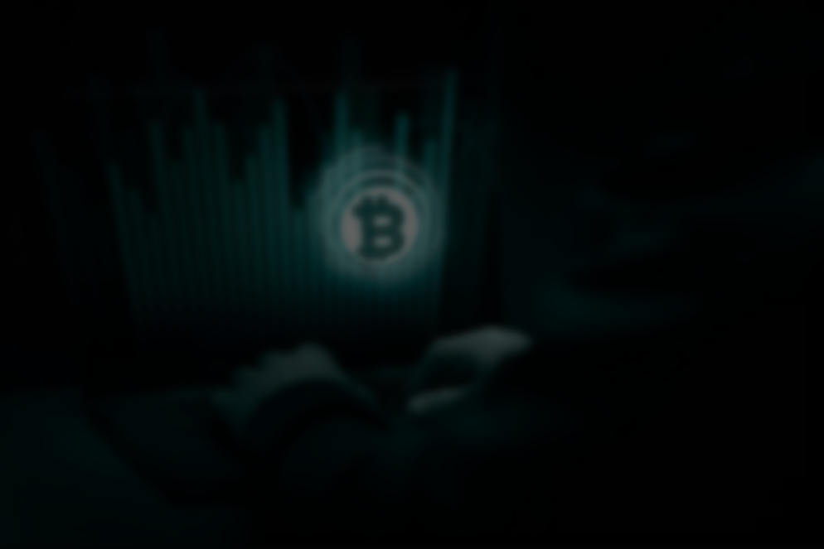
APLIKACJA KRYPTOMAT NA RYNKU KRYPTOWALut
Jan Skiba, Mateusz Pokora, Paweł Krajewski

Slide 3
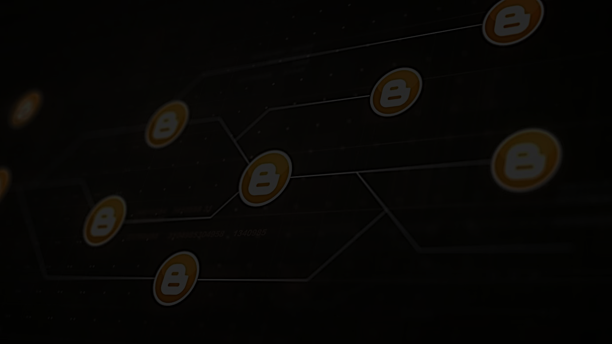
Co będziemy omawiać?
Czym są kryptowaluty?
Blockchain
Główni gracze na rynku
Obrót kryptowalutami
Zalety i ryzyka inwestowania na rynku krypto
Wsparcie na rynku kryptowalut - KRYPTOMAT

Slide 4

Czym są kryptowaluty?
Cyfrowe aktywa oparte na technologii blockchain
Brak kontroli przez rządy i banki centralne
Pierwsza i najbardziej znana kryptowaluta - Bitcoin

Slide 5

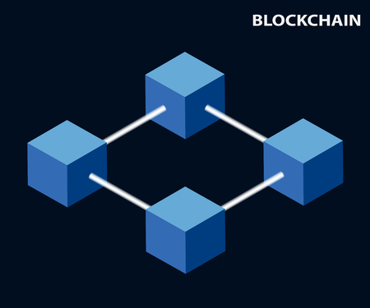
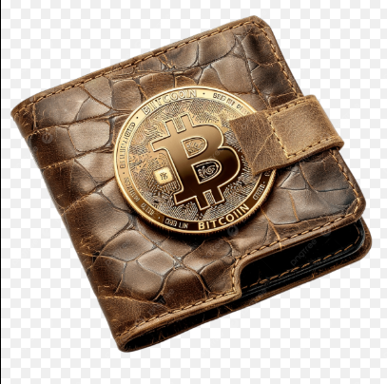

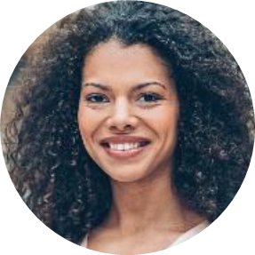
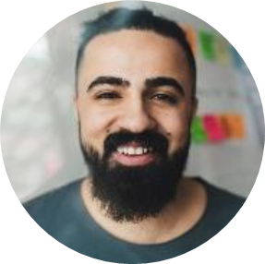
BLOCKCHAIN
Zdecentralizowana baza danych, która przechowuje informacje w blokach połączonych w łańcuch. Jest to cyfrowa księga transakcji, która jest niezmienna i rozproszona na wielu komputerach w sieci.
Bezpieczeństwo
Przejrzystość
Trwałość
Ochrona danych, anonimowość
Jawność transakcji,
Publiczne klucze transakcyjne
Niezmienność zapisów transakcji

Slide 6
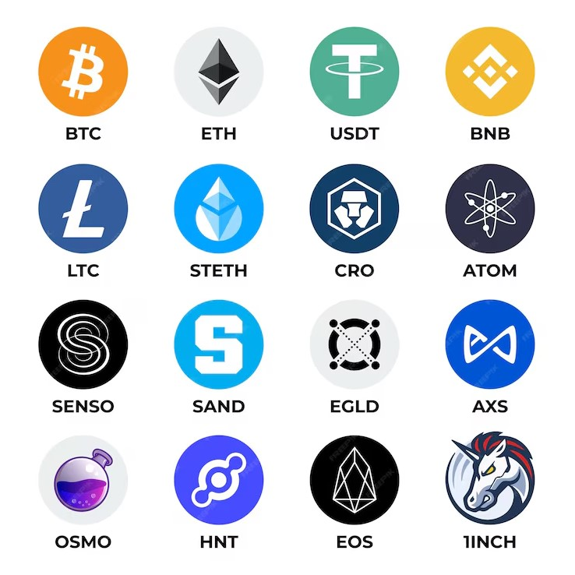
Kto rządzi rynkiem krypto?
Bitcoin (BTC)
Ethereum (ETH)
Tether (USDT)
Binance Coin (BNB)

Slide 7
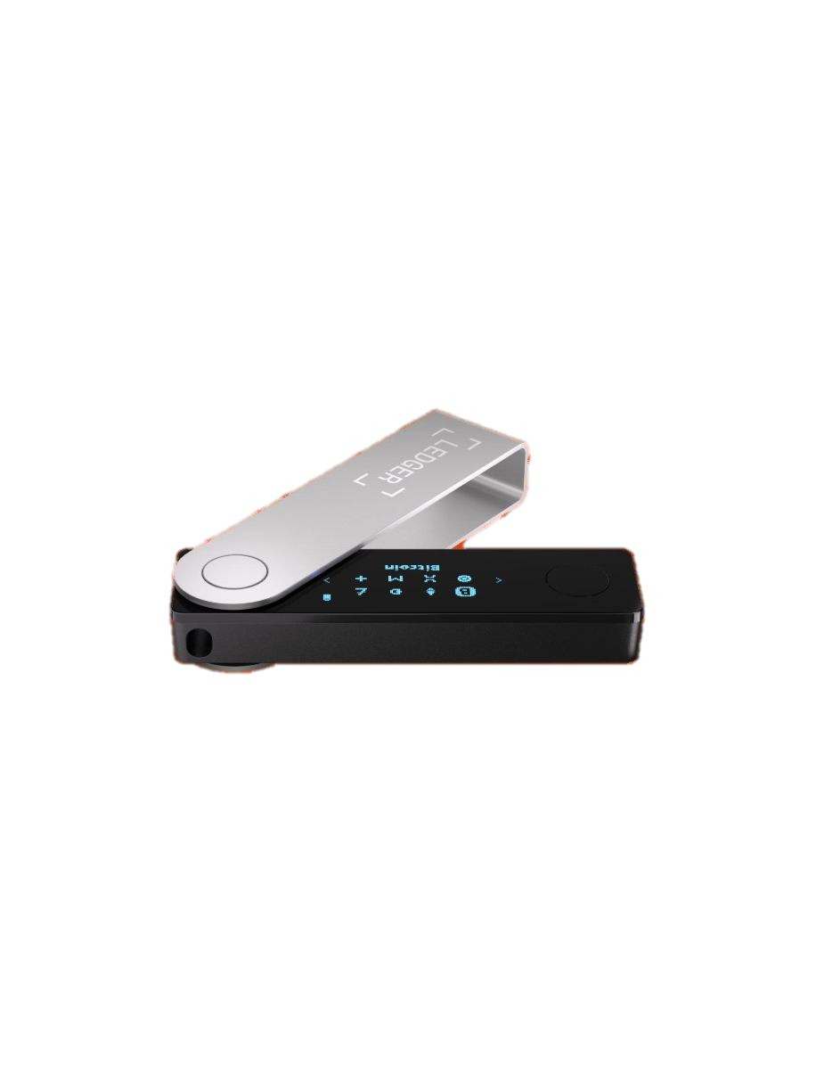
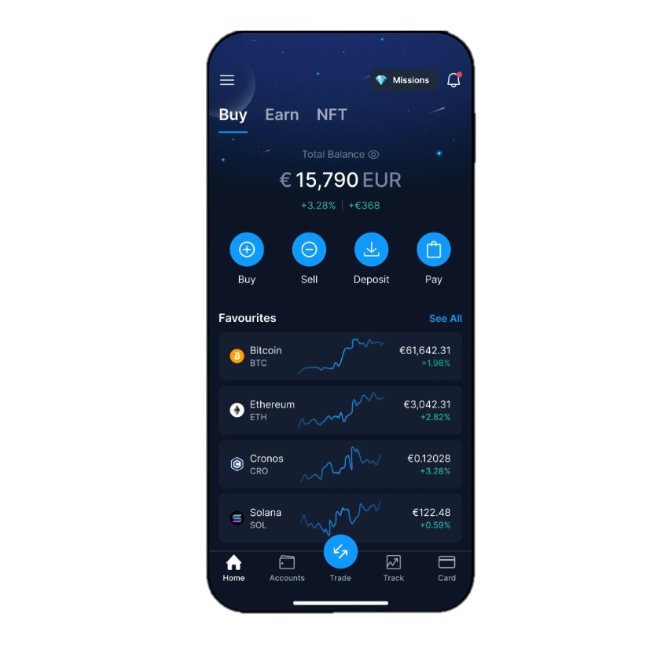
Jak wygląda handel kryptowalutami?
Giełdy
Portfele
Sposoby zarabiania
BINANCE
COINBASE
CRYPTO.COM
XTB
Ledger
Trust wallet
Electrum
Binance wallet
HODL
Trading
Staking
Mining

Slide 8
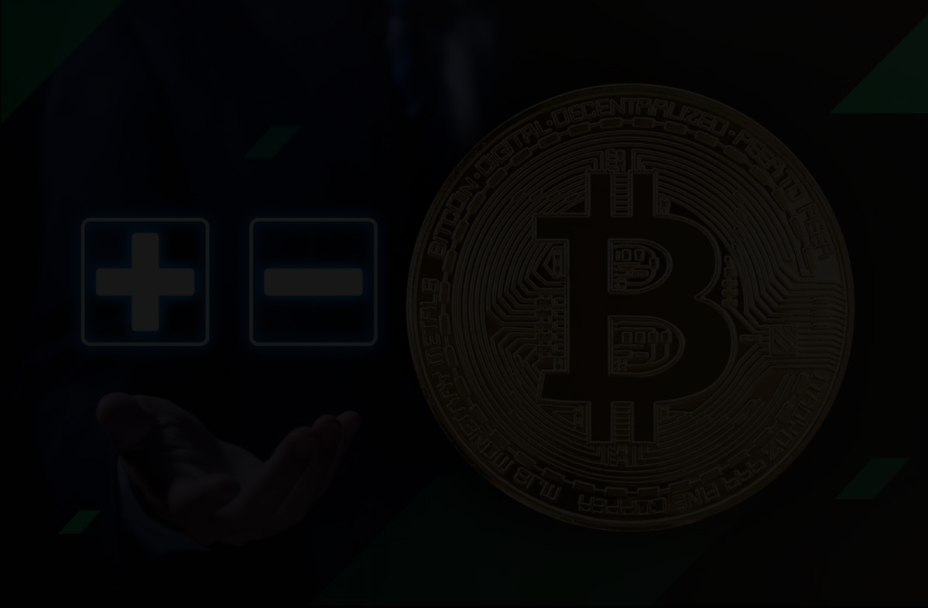
Zalety i ryzyka – czy warto?
Zalety
Ryzyka
Wysoki potencjał zysków
Innowacyjność
Decentralizacja
Globalny dostęp
Ochrona przed inflacją
Zmienność cen
Ryzyko cyberataków
Ryzyko straty kapitału
Trudności techniczne

Slide 9
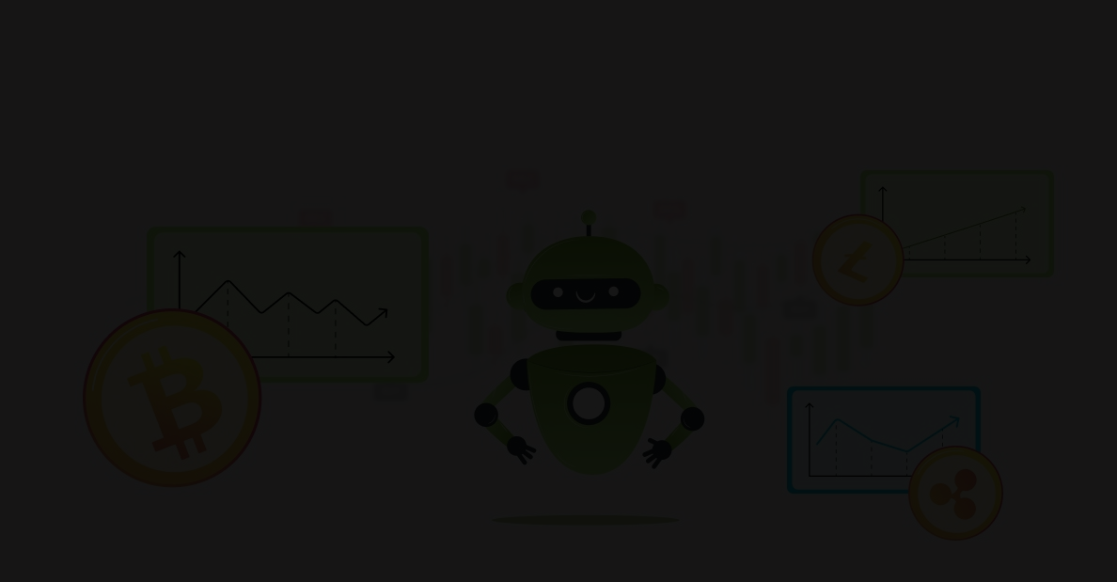
Kryptomat twój asystent inwestycyjny
• Inteligenta ocena i analiza zakupów użytkownika
Rekomendacje kryptowalut na podstawie trendów •
• Personalizacja zależna od preferencji/zainteresowań
Integracja z API różnych giełd •
• Poradniki edukacyjne dla początkujących

Slide 10
Dziękujemy za uwagę!
Jan Skiba​
Mateusz Pokora
Paweł Krajewski
Informatyka i Ekonometria

